Slide 1

E-learning y Gamificación en educación
Sistemas Organizacionales y Gerenciales 1
Escuela de Ingenieria de Ciencias Y Sistemas
Facultad de Ingenieria
Universidad de San Carlos de Guatemala

Slide 2


Agenda
Recursos
Link del Video
RECORDATORIOS
TEMA 1
Link de Quizziz
TEMA 2
TEMA 3
TEMA 4
TEMA 5

Slide 3
COMPETENCIA(S) QUE DESARROLLAREMOS
− Capacidad para implementar sistemas de información en la empresa (ERP, SCM, CRM).
− Habilidad para incorporar TIC de acuerdo con necesidades de cambio organizativo.

Slide 4

E-learning y Gamificación en Educación
La educación está atravesando una transformación profunda gracias al avance de tecnologías digitales. El e-learning y la gamificación se presentan como herramientas clave para transformar el aprendizaje, haciéndolo más accesible, flexible y motivador. Esta presentación explora las tendencias actuales hasta 2025, mostrando cómo estas soluciones innovadoras responden a los desafíos educativos modernos y preparan el camino para el futuro del aprendizaje.
Notes:
1

Slide 5
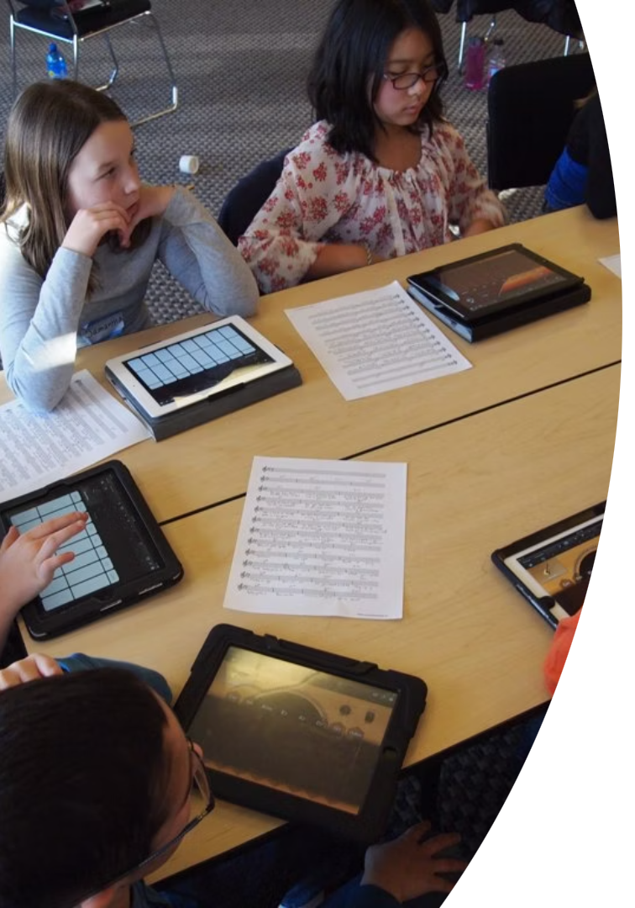
¿Qué es el E-learning?
Definición
Evolución
Es el aprendizaje electrónico que utiliza recursos digitales para facilitar la educación sin necesidad de presencia física. Proporciona acceso a materiales y cursos en línea, permitiendo estudiar desde cualquier lugar.
El e-learning ha evolucionado desde simples sistemas de distribución de contenidos hasta plataformas interactivas y colaborativas, que incorporan multimedia y seguimiento en tiempo real.
Importancia
Hoy es un componente central en la transformación educativa, promoviendo la democratización del conocimiento y adaptándose a las necesidades del mundo digital.
Notes:
2

Slide 6
Ventajas del E-learning
Flexibilidad para aprender a ritmo y horario propio.
Reducción significativa de costos en infraestructura y materiales.
Accesibilidad desde cualquier ubicación con conexión.
Personalización del contenido según necesidades individuales.
Posibilidad de seguimiento detallado y análisis del progreso estudiantil.
Notes:
3

Slide 7

Desafíos del E-learning
Personalización Real
Aún un reto lograr un aprendizaje completamente adaptado a cada estudiante para 2025.
Brecha Digital
Desigualdad en acceso a tecnologías limita la llegada universal del e-learning.
Motivación y Compromiso
Difícil mantener la atención y participación activa en entornos virtuales.
Adaptación de Educadores
Profesores requieren capacitación para integrar metodologías digitales efectivamente.
Notes:
4

Slide 8



Gamificación: Transformando la Educación
Componentes
2
Uso de puntos, insignias, niveles, rankings y narrativas que generan interacción y competencia saludable.
Definición
1
Incorporación de elementos de juego para mejorar la experiencia educativa y fomentar la motivación.
Diferencias
Va más allá de juegos educativos, integra mecánicas lúdicas para facilitar el aprendizaje continuo y activo.
3
Notes:
5

Slide 9
Plataformas Educativas Gamificadas
Características
Ejemplos Destacados
Elementos Comunes
Interfaz amigable, integración con sistemas LMS, y mecánicas adaptativas según progreso del alumno.
Kahoot: juegos de preguntas en tiempo real.
Puntos, insignias y rankings que incentivan la participación y mejora continua.
Classcraft: educación a través de un RPG colaborativo.
Duolingo: aprendizaje de idiomas con recompensas y niveles.
Notes:
6

Slide 10

Ventajas y Desafíos de las Plataformas Gamificadas
Ventajas
Mayor compromiso y motivación estudiantil.
Retroalimentación inmediata para corregir errores.
Mejora en la retención del conocimiento.
Desafíos
Diseñar un equilibrio entre diversión y objetivos educativos.
Medir efectivamente el impacto en el aprendizaje.
Adaptar plataformas a diferentes estilos y ritmos de aprendizaje.
Notes:
7

Slide 11

Casos de Éxito
1
E-learning Corporativo
2
Gamificación en Educación
Programas que lograron un 60% más de retención en capacitaciones.
Incremento del 40% en compromiso de estudiantes usando plataformas gamificadas.
3
Implementación Híbrida
Mejores resultados académicos combinando presencial y digital con elementos lúdicos.
Estas experiencias reflejan la eficacia de integrar tecnología y juegos para transformar la educación.
Notes:
8

Slide 12
Futuro del E-learning y la Gamificación
Inteligencia artificial para personalización avanzada del aprendizaje.
Microaprendizaje y formatos móviles para aprendizaje en cualquier momento.
Realidad aumentada y virtual para experiencias inmersivas.
Convergencia de metodologías pedagógicas para un impacto duradero.
Análisis de datos que optimizan las trayectorias educativas.
Notes:
9

Slide 13
Conclusiones
E-learning y gamificación son complementarios, potenciando resultados educativos.
Equilibrio entre tecnología y pedagogía asegura efectividad.
Enfoque centrado en el estudiante es clave para éxito duradero.
El futuro del aprendizaje será personalizado, flexible y motivador para todos.
Formación continua de educadores como pilar esencial.
Estas bases garantizarán que la transformación educativa responda a los retos del siglo XXI, inspirando a generaciones futuras.
Notes:
10

Slide 14
CONCEPTOS CLAVE APRENDIDOS
E-learning: Educación apoyada en tecnologías digitales, accesible y flexible.
Ventajas: Aprendizaje autónomo, acceso global y actualización constante.
Gamificación: Uso de dinámicas de juego en plataformas educativas para mejorar el compromiso.
Futuro: Aprendizaje personalizado, realidad aumentada y analítica educativa.

Slide 15
COMPROMISO

Slide 16
REFERENCIAS
https://www.ispring.es/blog/what-is-elearning
https://conecta.tec.mx/es/noticias/nacional/educacion/que-es-gamificacion

Slide 17

¡GRACIAS POR SU ATENCIÓN!
DUDAS
RECUERDA QUE TENEMOS NUESTRO FORO SEMANAL DONDE PUEDES CONSULTAR CUALQUIER DUDA QUE TE SURJA EN LA SEMANA

